Slide 1

Indicadores Básicos Nacionales (NIC)
Valley Mountain Regional Center
Encuesta Infantil de Familia 19 del 2018

Slide 2
¿Qué son los Indicadores Básicos Nacionales (NIC)?
Cada año, el NCI pregunta a las personas Intelectual y Discapacidades de Desarrollo (IDD) y sus familias sobre los servicios que reciben y cómo se sienten sobre ellos. El NCI utiliza encuestas para que se puedan hacer las mismas preguntas a un grupo grande. La Encuesta Infantil de Familia del NCI se envían por correo a las familias en muchos estados.

Slide 3

Encuesta Infantil de Familia
La Encuesta Infantil de Familia es una encuesta que se envía por correo a familias con niños de 3 a 18 años que viven con ellos y que reciben al menos un servicio de un centro regional, además de la administración de casos. La encuesta se envía por correo a todos los disponibles y valides de direcciones de familias que cumplen con los criterios, la participación es voluntaria y confidencial. La encuesta pregunta a las familias sobre información y planificación; acceso y conexión con la comunidad; elegir y control; y la participación de la familia.

Slide 4

¿Quién responde a las preguntas de una encuesta familiar infantil?
Las preguntas de la Encuesta Infantil de Familia son respondidas por alguien que vive con un niño que recibe servicios del estado (como un padre u otro miembro de la familia). En California, se les pide a todas las familias que tienen un hijo con IDD en el hogar que recibe apoyo del centro regional que completen esta encuesta.

Slide 5

¿Qué es este informe?
Usamos palabras y cifras para mostrar el número de respuestas de sí y no que obtuvimos. Algunas de nuestras preguntas de la encuesta tienen más que una respuesta de sí o no. De hecho, algunos piden a las personas que elijan: "siempre", "por lo general", "a veces" o "rara vez/nunca". Para este informe, contamos todas las respuestas "siempre" o "usualmente" como sí. Todos los demás los contamos como no. (Si desea ver la gama completa de respuestas por separado, puede encontrarlas aquí: https://www.dds.ca.gov/rc/nci/)

Slide 6

Para este informe redondeamos los porcentajes al diez por ciento más cercano. Para redondear, miramos el último dígito de un número. Si el dígito es 5 o más, nosotros "rodear" al siguiente número más alto con un cero. Si el dígito es 4 o menos, nosotros "redondear hacia abajo" al siguiente número más bajo con un cero.
Por ejemplo: Si el 87% de las personas dicen que se sienten seguras en casa, nosotros "rodear" 90%. Si el 12% de las personas dicen que tienen un trabajo remunerado, nosotros "redondear hacia abajo" al 10%.

Slide 7

Importante de saber
Estas preguntas fueron respondidas por alguien que vive con el niño/a que recibe servicios y los conoce bien usualmente el padre.
En este Informe, “niño/a” significa el niño/a que vive en el hogar y recibe servicios estatal. “Usted” es la persona quien respondió las preguntas. La persona que respondió las preguntas no es la persona con la discapacidad.
NCI les pregunto a las familias sobre le información que reciben para ayudar la planificación de servicios.

Slide 8
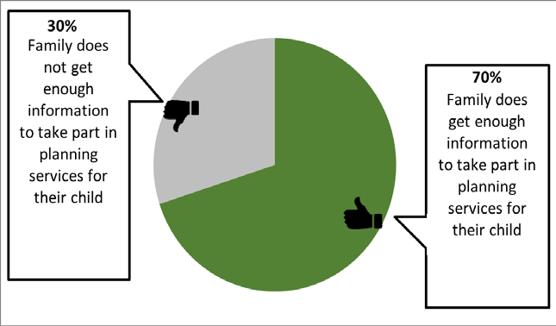
¿Obtiene suficiente información para participar en la planificación de servicios para su hijo?
El NCI nos dice 7 de cada 10 la gente dijo siempre o por lo general obtienen suficiente información para participar en la planificación de los servicios para su hijo.
30 % La familia no recibe suficiente información para tomar parte de la planificación de servicios para sus hijos.
70 % La familia recibe suficiente información para tomar parte de la planificación de servicios para sus hijos.

Slide 9
¿Es fácil de entender la información que obtiene sobre los servicios?
El NCI nos dice 7 de cada 10 la gente dijo la información que obtienen sobre los servicios es siempre o generalmente fácil de entender.
30 % Información que la familia recibe sobre sus servicios no son fácil de comprender.
70 % Información que la familia recibe sobre sus servicios son fácil de comprender.

Slide 10
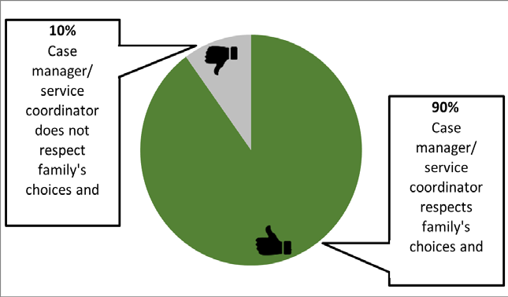
¿El administrador de casos/coordinador de servicios respeta las elecciones y opiniones de su familia?
10 % Coordinadores de Servicios Gerentes de Casos no respetan a las selecciones de las familias y
90 % Coordinadores de Servicios Gerentes de Casos respetan las selecciones de las familias y
El NCI nos dice 9 de cada 10 la gente dijo el administrador de casos/coordinador de servicios siempre o por lo general respeta las elecciones y opiniones de la familia.

Slide 11
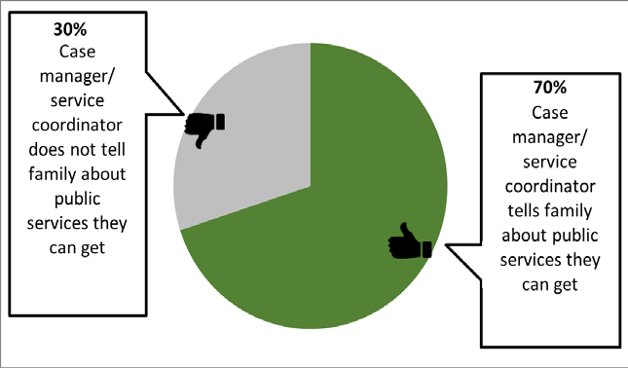
¿Su administrador de casos/coordinador de servicios le informa sobre otros servicios públicos que su familia puede obtener? Como cupones de alimentos o SSI.
10% Coordinadores de Servicios Administrador de Casos no les informan a las familias de servicios públicos que pueden pedir
70% Coordinadores de Servicios Administrador de Casos le informan a las familias de servicios públicos que pueden pedir
El NCI nos dice 7 de cada 10 la gente dijo el administrador de casos/coordinador de servicios siempre o generalmente les informa sobre los servicios públicos que la familia puede obtener.

Slide 12

Los niños que reciben servicios tienen un Plan de Programa Individual (IPP) o un Plan de Servicio Individual de Familia (IFSP). El IPP/IFSP debe incluir las cosas que el niño quiere y necesita. El NCI preguntó a las familias sobre el IPP/IFSP de sus hijos.
Esta foto by Unknown Author está licenciado bajo CC BY-SA

Slide 13
¿El IPP/IFSP incluye todas las cosas que su hijo necesita?
10 % El IPP/IFSP no incluye todo lo que el niño/a necesita
90% El IPP/IFSP incluye todo lo que el niño/a necesita
El NCI nos dice que 9 de cada 10 de la gente dijo que el IPP/IFSP incluye todas las cosas que su hijo/a necesita.

Slide 14
¿Alguien de su familia ayudó a hacer el IPP/IFSP?
20 % Nadie en la familia ayudo a hacer el IPP/IFSP
80% Alguien en la familia ayudo a hacer el IPP/IFSP
El NCI nos dice 8 de cada 10 la gente dijo alguien en la familia ayudó a hacer el IPP/IFSP.

Slide 15

A veces las personas quieren hablar con sus trabajadores de apoyo y administradores de casos/coordinadores de servicios. El NCI preguntó si las familias podían comunicarse con los trabajadores de apoyo y los administradores de casos/coordinadores de servicios cuando ellos quisieran.

Slide 16
¿Puede ponerse en contacto con los trabajadores de apoyo cuando usted quiera?
El NCI nos dice 8 de cada 10 de la gente dijo siempre o por lo general pueden ponerse en contacto con los trabajadores de apoyo cuando quieran.

Slide 17
¿Puede comunicarse con el administrador de casos/coordinador de servicios de su hijo cuando usted quiera?
10 % La familia no puede ponerse en contacto con su administrador de casos o coordinador de servicios cuando ellos quieran.
90 % La familia puede ponerse en contacto con su administrador de casos o coordinador de servicios cuando ellos quieran.
El NCI nos dice 9 de cada 10 de la gente dijo siempre o por lo general pueden ponerse en contacto con el administrador de casos/coordinador de servicios del niño cuando usted quiera.

Slide 18
¿Puede su familia elegir o cambiar las agencias proveedoras de su hijo?
10 % La familia no puede elegir o cambiar las agencias proveedoras de su hijo/a.
90 % La familia puede elegir o cambiar las agencias proveedoras de su hijo/a.
El NCI nos dice 9 de cada 10 de la gente dijo siempre o por lo general pueden elegir o pueden cambiar las agencias proveedoras de su hijo.

Slide 19
¿Su hijo/a participa en actividades comunitarias?
30% Hijo/a no participa en actividades comunitarias.
70% Hijo/a participa en actividades comunitarias.
El NCI nos dice 7 de cada 10 de la gente dijo que su hijo/a participa en actividades comunitarias.

Slide 20
¿Está satisfecho con los servicios y apoyos que recibe su hijo/a?
20% La familia no esta satisfecho con los servicios y apoyos que recibe su hijo/a.
80% La familia si está satisfecho con los servicios y apoyos que recibe su hijo/a.
El NCI nos dice 8 de cada 10 de la gente dijo que siempre o por lo general están contentos con los servicios y apoyos de sus hijos.

Slide 21
¿Los servicios y apoyos han hecho una diferencia positiva para su familia?
10 % Servicios y apoyos no han hecho una diferencia positiva para su familia
90 % Servicios y apoyos han hecho una diferencia positiva para su familia
El NCI nos dice 9 de cada 10 la gente dijo los servicios y apoyos han hecho una diferencia positiva para su familia.

Slide 22
¡GRACIAS!
Que hemos aprendido de la
Indicadores Básicos Nacionales
Encuesta Infantil de Familia
Resultados de las Familias Atraves de Valley Mountain Regional Center (VMRC) Versión Fácil de Usar, 2018-19

